Slide 1
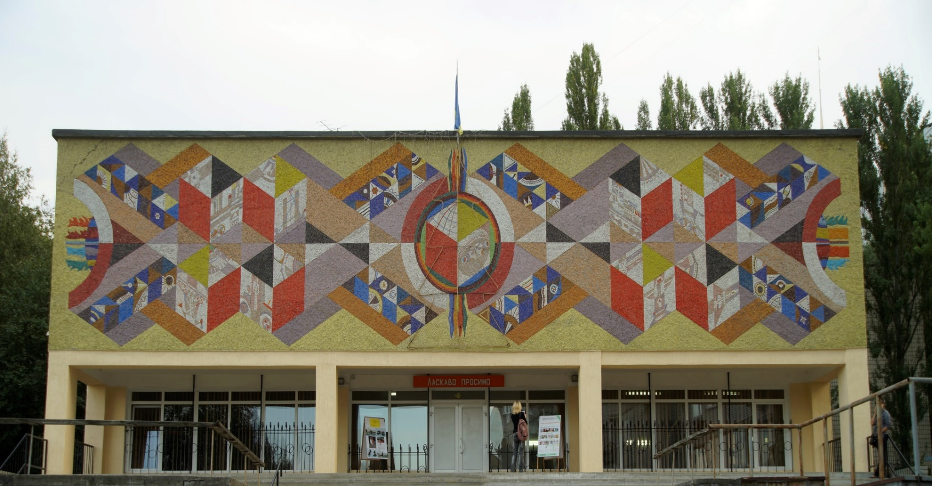
Навчально-виховний комплекс допрофесійної підготовки та технічної творчості молоді м. Києва (НВК)
Гурток Основи комп'ютерних технологій
Кер. гуртка Мещерякова О. О.
02.04.2021 р.

Slide 2
Створення Veb-сайтів

Slide 3
Етапи створення веб-сайтів
1. Визначення мети створення сайту, розробка концепції веб-сайту та його структури
3. Вибір способу подання даних та відомостей і стилю оформлення веб-сторінок
2. Проведення дослідження з обраної теми
5. Наповнення сайту даними, художнє оформлення сторінок
6. Розміщення веб-сторінки на сервері, популяризація сайту та підтримка його роботи
4. Розмітка та програмування сайту

Slide 4
Програми створення веб-сторінок

Slide 5
Компонування сторінок сайту
Сторінки умовно поділені на області, кожна з яких має своє призначення:
Верхня частина сторінки містить логотип, емблему, назва фірми чи інших важливих відомостей;
Центральна частина – область розміщення тексту,
Нижня частина сторінки використовується для розміщення контактів чи даних, менш важливих, ніж ті, що розміщені у верхній частині;
Лівий та правий контейнери використовуються для форм, гіперпосилань на панелі навігації сайту (одна з них може бути відсутньою).

Slide 6
Дизайн веб-сторінок
Веб -дизайн – це робота, яка спирається на знання основних понять дизайну (понять точки, лінії, текстури, фактури, форми, кольору, пропорції, композиції, симетрії, асиметрії, рівноваги, динаміки, ритму, гармонії, контрасту, колориту, перспективи, центру мас), використання правил ергономіки та решти складових веб-дизайну

Slide 7
Основні складові веб-дизайну
Форма подання та стиль наповнення сайту, його вміст
Оформлення – графічні елементи, навігація, шрифти, кольорова гама
Технології - засоби створення, форматування сторінок та надання їм динамізму
Подання – швидкість та надійність відображення сайту в мережі
Мета – причина створення сайту та очікувані результати

Slide 8
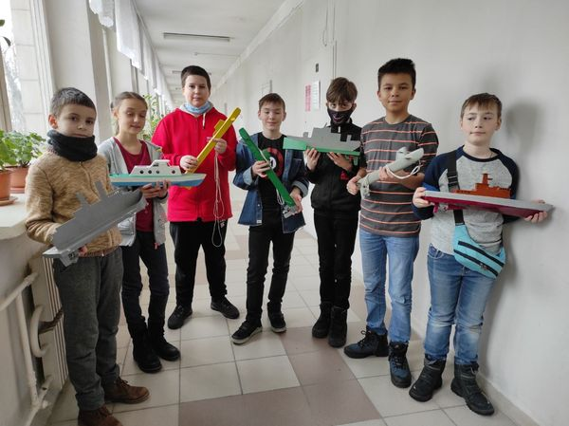
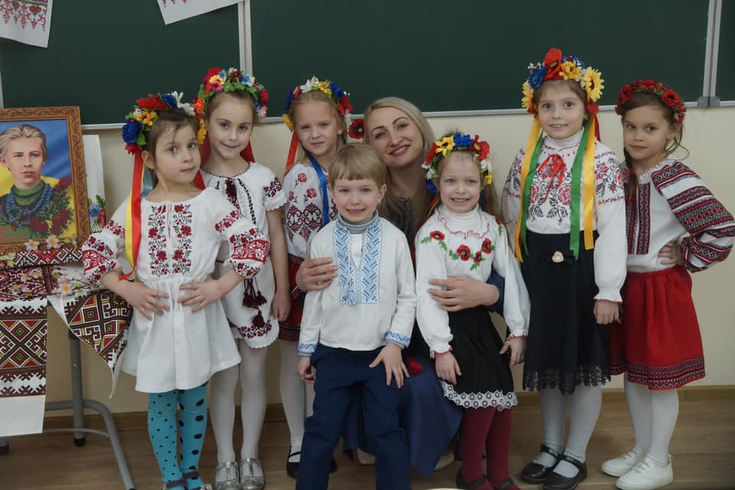
Графіка на веб-сторінці
Під час створення веб-сторінок можна вставляти до них різні графічні зображення: файли форматів GIF, JPG, PNG.
Cсторінки веб-сайтів можуть містити і мультимедійні об'єкти. Аудіо - і відео файли можуть відображатися безпосередньо у вікні браузера.

Slide 9
Поради веб-дизайнеру
Недоцільно використовувати великі анімовані зображення, на головній сторінці, рядки, що розбігаються у різні сторони, миготливі елементи;
Не слід використовувати широкі зображення;
Не варто розміщувати на головній сторінці велику кількість кнопок, емблем каталогів, посилань;
Недоцільно розміщувати на сторінці довгі тексти (до 2-3 екранів);
Не слід робити кольорову гаму занадто яскравою;
Наявність помилок псують враження про важливість сайту;
Правило “п’ятірки”: Не більше 5 шрифтів на сторінці;
Не використовувати напис Сторінка в розробці.

Slide 10
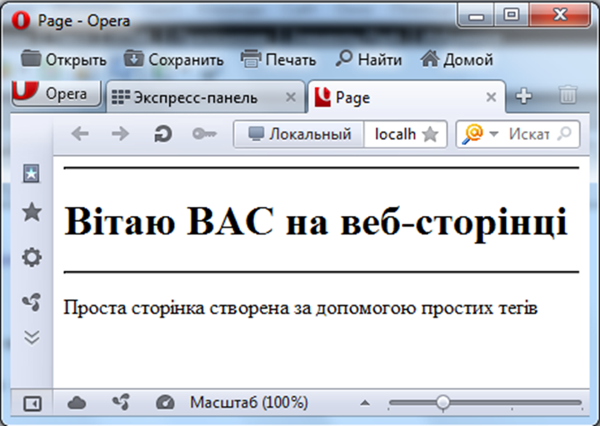
Структура html-файлу
<html>
<head>
<title> веб-сторінка</title>
</head>
<body>
<hr>
<h1> <b>Вітаю ВАС на веб-сторінці </b></h1>
<hr>
<p>Проста сторінка створена за допомогою простих тегів</p>
</body>
</html>

Slide 11
Поняття тегу
HTML-код, набір тегів, який вказує браузеру, як відображатиметься елемент сторінки.
Назва кожного тегу – це одна або декілька літер, взятих у кутові дужки (<,>), яким відповідають певні англійські слова, що пояснюють їх призначення.
Тег записують так:
<Тег>…текст… </Тег>
Відкриваючий тег, вміст контейнера, закриваючий тег
Теги існують одинарні і парні. Один тег може мати кілька параметрів – атрибутів. Закриваючий тег не містить жодних параметрів, лише показує на місце закінчення дії контейнера. У відкриваючому тегу вказують всі необхідні параметри.

Slide 12
Правила запису параметрів тегу
Після назви тегу, після пропуску зазначають ім'я параметра (наприклад, Align – ім'я параметра, який вказує на спосіб вирівнювання тексту), далі вказують “=“ й у лапках записують значення параметра (наприклад, Align=“center”). За необхідності далі вказують інші параметри через пропуск. Після останнього параметра ставлять символ “>”.
Теги можуть бути вкладеними, тобто один контейнер може перебувати всередині іншого.

Slide 13
Створення веб-сторінки в мережі
Для створення веб-сторінки у мережі Інтернет, можна скористатися одним із сайтів, які надають відповідні засоби та інструменти для створення сайту та послугу безкоштовного хостингу.
Для цього потрібно спочатку пройти процедуру реєстрації на обраному сайті, а потім слідувати відповідним вказівкам.

Slide 14
Пошукова оптимізація
SEO – пошукова оптимізація, комплекс заходів для підняття позицій сайту в результатах пошуку пошукових систем за певними запитами користувачів. SMO – оптимізація сайту під соціальні мережі та блоги.

